Slide 1

第 二 章
随机变量及其函数的概率分布

Slide 2
第2.1节 随机变量
一、随机变量的概念
二、小结

Slide 3
例 某汽车制造厂设计了一种新的公交车，车门的高度要求男子与车门顶碰头的机会在1%以下，如果男子平均身高为178cm，标准差为6cm。问车门高度如何确定？

Slide 4
产品抽样检查，问：出现的次品数量。
电话问题中，问：某段时间的话务量。
测定电子元件，问：使用寿命。
随机试验的结果与数值相关

Slide 5




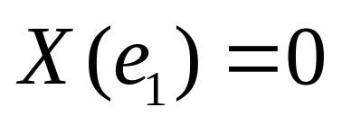
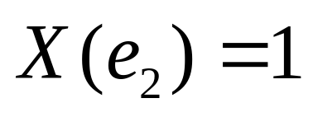
实例 1 掷一个硬币, 观察出现的结果 , 共有两种
情况:
若用 X 表示掷一个硬币出现正面的次数, 则有

Slide 6
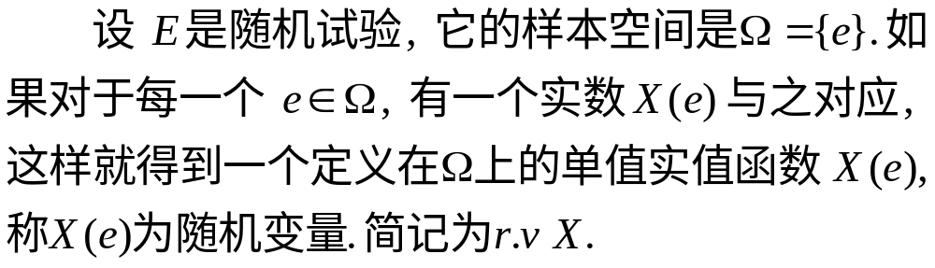
1. 随机变量的定义
定义
(random variable)
随机变量通常用大写字母X,Y,Z,…或希腊字母, ξ,η, ζ,….等表示.

Slide 7
2.说明
(1)随机变量与普通的函数不同
随机变量是一个函数 , 但它与普通的函数有着本质的差别 ,普通函数是定义在实数轴上的,而随机变量是定义在样本空间上的 (样本空间的元素不一定是实数).
(2)随机变量的取值具有一定的概率规律
随机变量随着试验的结果不同而取不同的值, 由于试验的各个结果的出现具有一定的概率, 因此随机变量的取值也有一定的概率规律.

Slide 8
第2.2节 离散型随机变量及其分布律
一、离散型随机变量的分布律
二、常见离散型随机变量的概率分布
三、小结

Slide 9
一、离散型随机变量的分布律
随机变量
离散型
非离散型
连续型
其它
(1)离散型 随机变量所取的可能值是有限多个或
无限可列个, 叫做离散型随机变量.
实例1
观察掷一个骰子出现的点数.
随机变量 X 的可能值是 :
1, 2, 3, 4, 5, 6.

Slide 10


实例2 设某射手每次射击打中目标的概率是0.8,
现该射手射了30次, 随机变量 X 记为“击中目标
的次数”,
则 X 的所有可能取值为:
实例3 若随机变量 X 记为 “连续射击, 直至命中时的射击次数”, 则 X 的可能值是:

Slide 11

(2)连续型 随机变量所取的可能值可以连续地充
满某个区间,叫做连续型随机变量.
实例1 随机变量 X 为“灯泡的寿命”.
则 X 的取值范围为
实例2 随机变量 X 为“测量某零件尺寸时的
测量误差”.
则 X 的取值范围为 (a, b) 内的任一值.

Slide 12
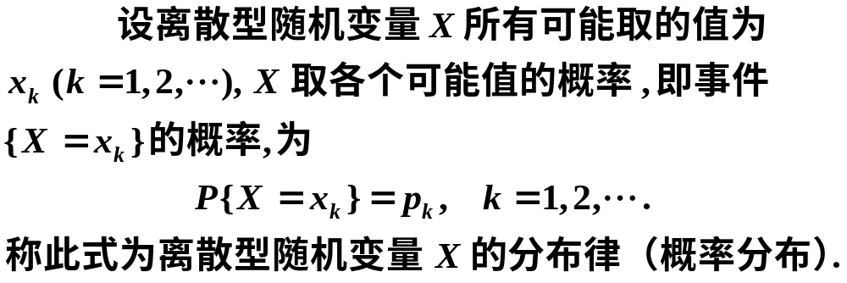

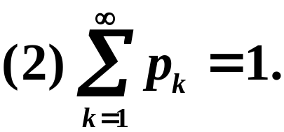
定义
说明

Slide 13
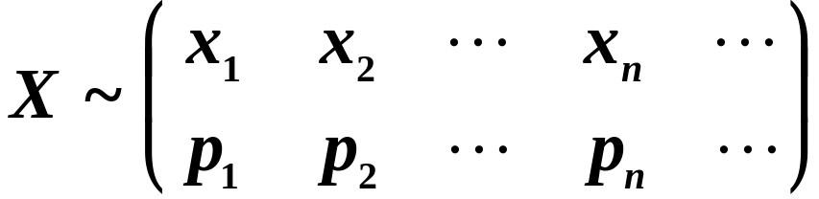




离散型随机变量的分布律也可表示为
或

Slide 14



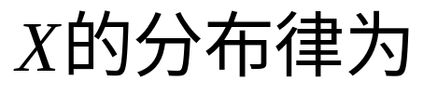







例1 设一汽车在开往目的地的路上需经过四盏信号灯.每盏灯以 的概率禁止汽车通过.以
表示汽车首次停下时已经过的信号灯盏数（信号灯的工作是相互独立的），求 的分布律.

Slide 15




二、常见离散型随机变量的概率分布
1.两点分布（0-1分布）
设随机变量 X 只可能取0与1两个值 , 它的分布律为
则称 X 服从 0-1 分布或两点分布.

Slide 16
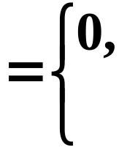






实例1 “抛硬币”试验,观察正、反两面情况.
随机变量 X 服从 (0-1) 分布.
其分布律为

Slide 17




说明
两点分布是最简单的一种分布,任何一个只有两种可能结果的随机现象, 比如新生婴儿是男还是女、明天是否下雨、种籽是否发芽等, 都属于两点分布.

Slide 18
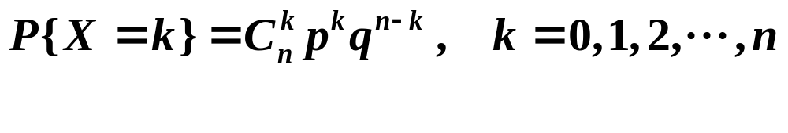
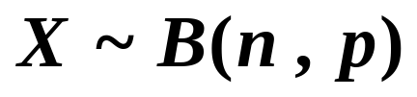

2.二项分布
若X的分布律为：
称随机变量X服从参数为n, p的二项分布。
记为
,其中q＝1-p.
二项分布
两点分布

Slide 19
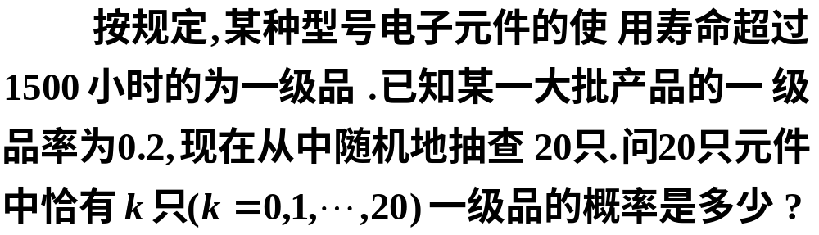
例2
这是不放回抽样.但由于这批元件的总数很大, 且抽查元件的数量相对于元件的总数来说又很小,因而此抽样可近似当作有放回抽样来处理.
分析

Slide 20
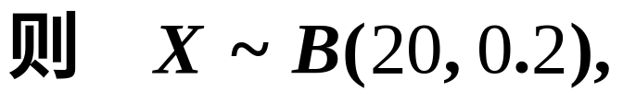

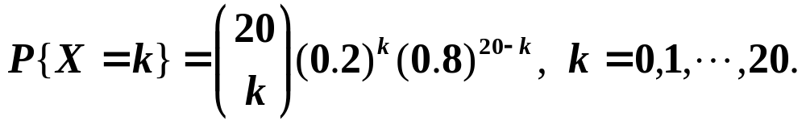











解

Slide 21
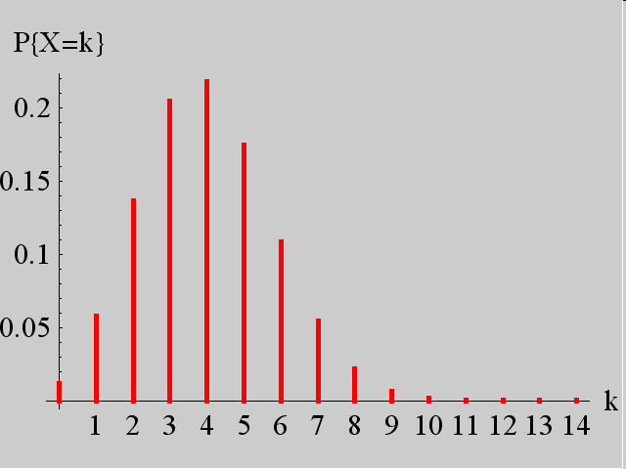
图示概率分布

Slide 22
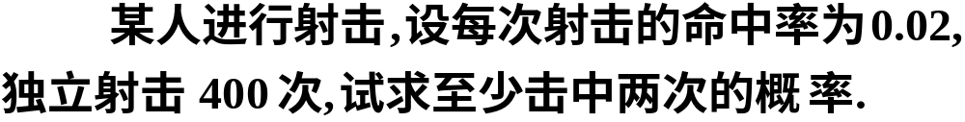


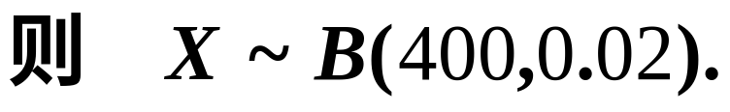

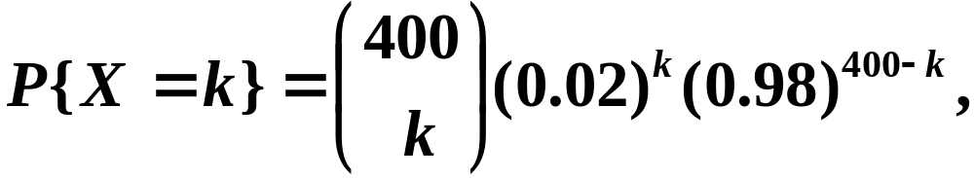


例3
解
因此

Slide 23
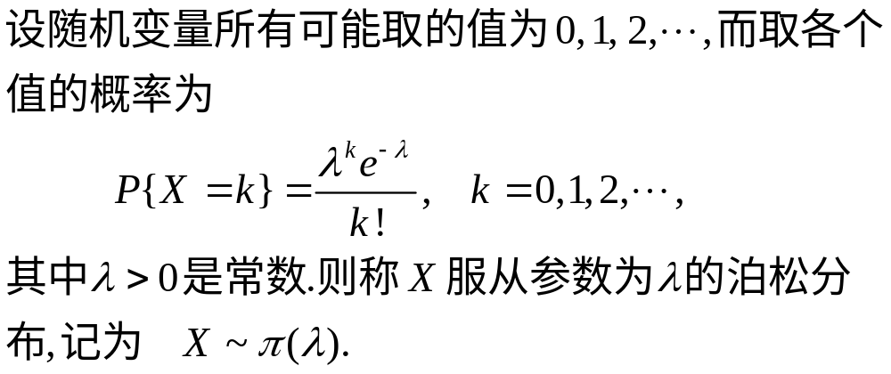
3. 泊松分布

Slide 24
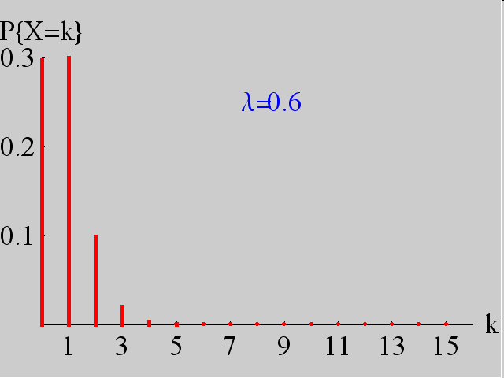
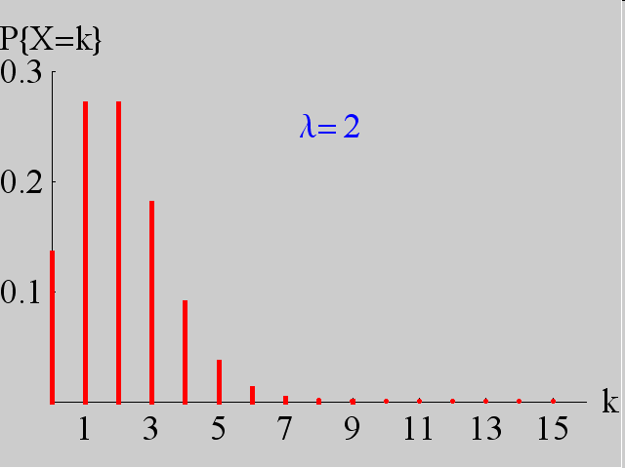
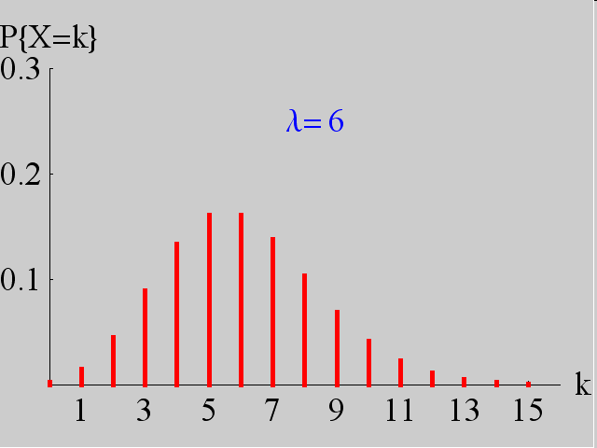
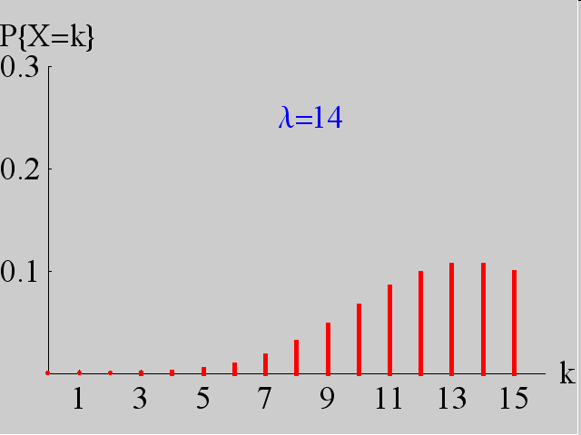
泊松分布的图形

Slide 25
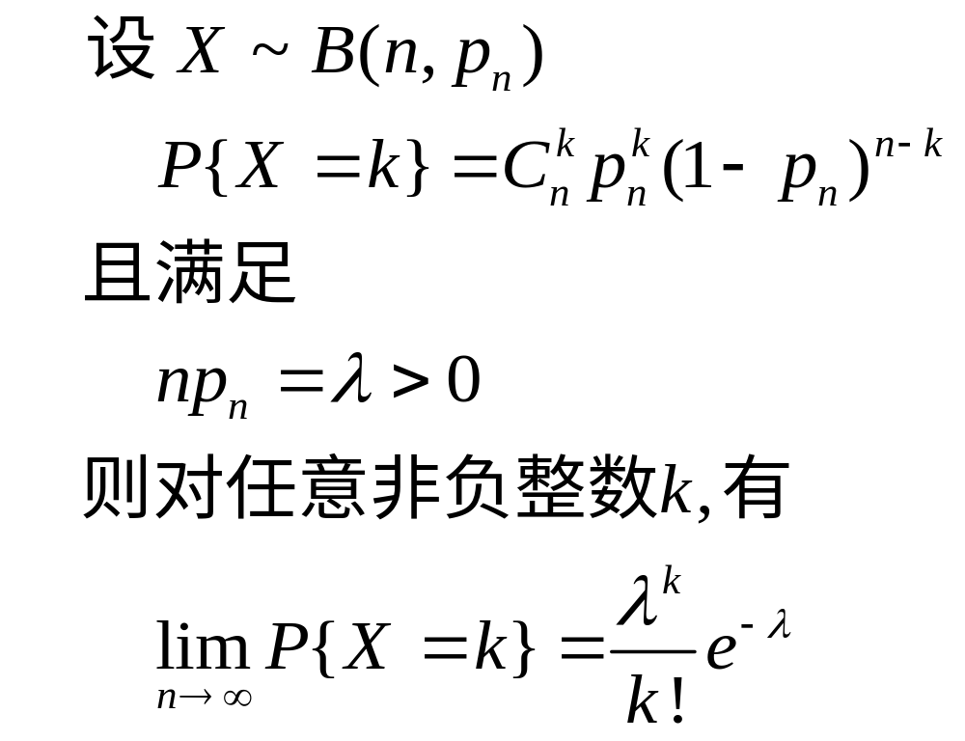
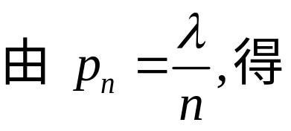
泊松定理
证明

Slide 26
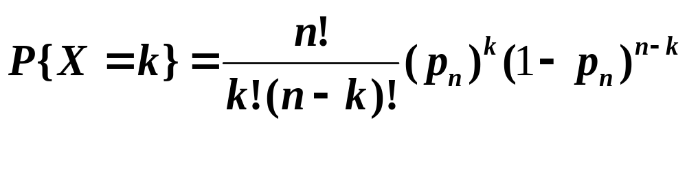
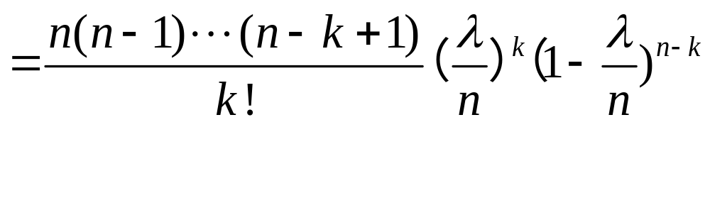
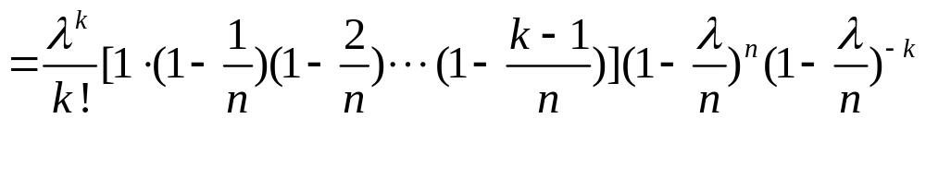
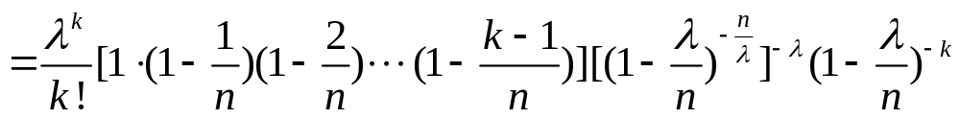
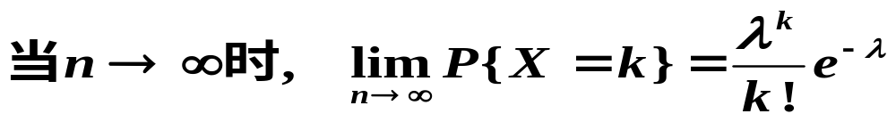

Slide 27
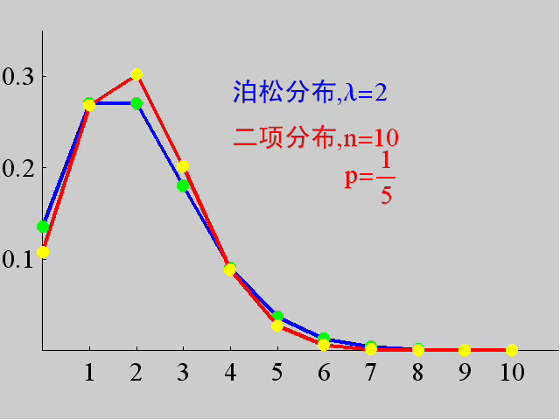
n很大, p 很小
二项分布 泊松分布

Slide 28


泊松分布的背景及应用
二十世纪初罗瑟福和盖克两位科学家在观察
与分析放射性物质放出的 粒子个数的情况时,
他们做了2608 次观察(每次时间为7.5 秒)发现
放射性物质在规定的一段时间内, 其放射的粒子
数X 服从泊松分布.

Slide 29


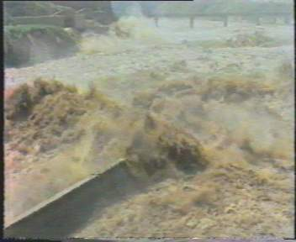
在生物学、医学、工业统计、保险科学及
公用事业的排队等问题中 , 泊松分布是常见的.
例如地震、火山爆发、特大洪水、交换台的电
话呼唤次数等, 都服从泊松分布.
地震
火山爆发
特大洪水

Slide 30

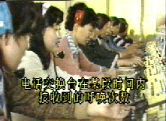
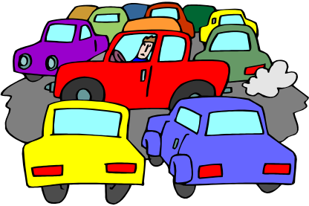
在生物学、医学、工业统计、保险科学及
公用事业的排队等问题中 , 泊松分布是常见的.
例如地震、火山爆发、特大洪水、交换台的电
话呼唤次数等, 都服从泊松分布.
商场接待的顾客数
电话呼唤次数
交通事故次数

Slide 31
例5 某商店每月销售高级音响的台数服从参数为4的泊松分布，求：
（1）每月至少售出5台高级音响的概率；
（2）在上月没有库存的情况下，商店需要进多少高级音响才能保证当月不脱销的概率大于0.99。

Slide 32
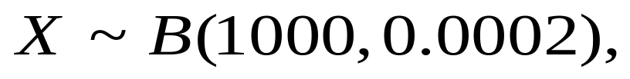
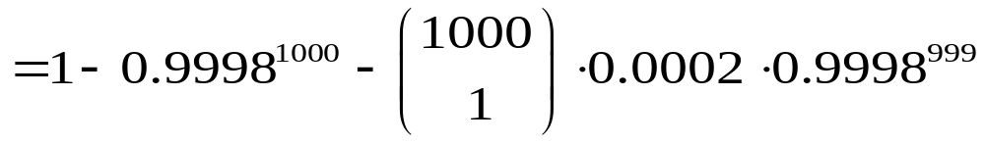

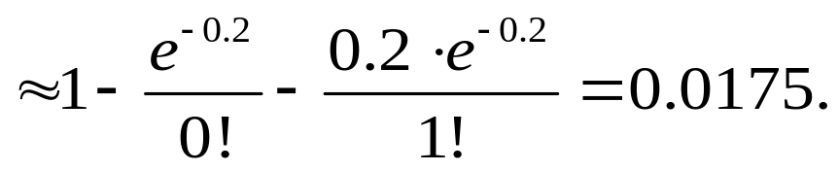

例6 有一繁忙的汽车站, 每天有大量汽车通过,
设每辆汽车,在一天的某段时间内出事故的概率
为0.0002,在每天的该段时间内有1000 辆汽车通
过,问出事故的次数不小于2的概率是多少?
解
设1000 辆车通过,
出事故的次数为 X , 则
所求概率为
可利用泊松定理计算

Slide 33

例 设电话交换台每分钟接到呼唤次数X服从参数为 的泊松分布。求一分钟内呼唤次数为8的概率和呼唤次数不超过10次的概率。

Slide 34
作业：习题2, 5, 9, 12,14,15

Slide 35
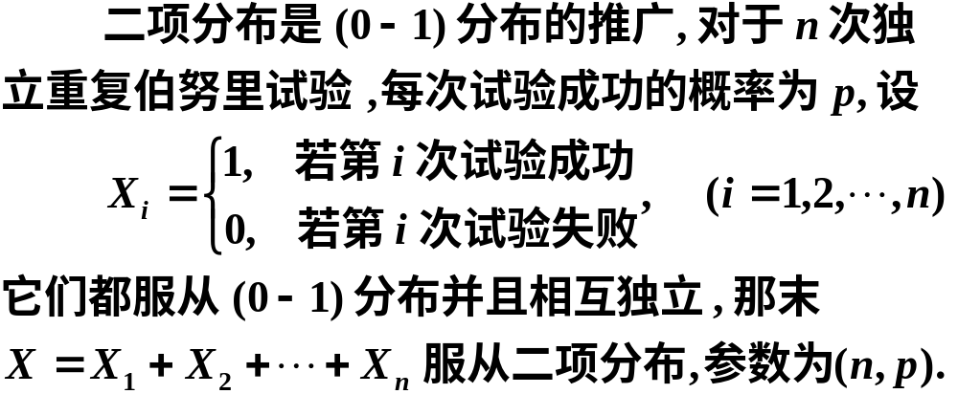
三、小结

Slide 36
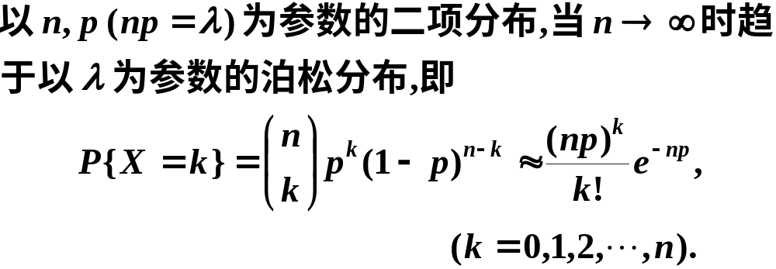

Slide 37




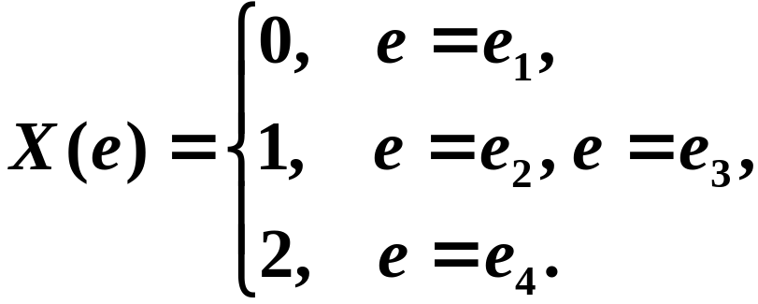
实例 2 在有两个孩子的家庭中,考虑
其性别 , 共有 4 个样本点:
若用 X 表示该家女孩子的个数时 , 则有
则定义 X(e)为,

Slide 38
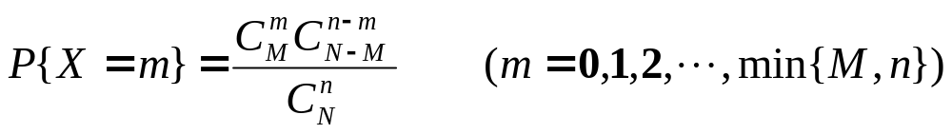
4.超几何分布
设X的分布律为
说明
超几何分布在关于废品率的计件检验中常用
到.

